Slide 1
Tillsammans gör vi större skillnad

Slide 2
Vad får du ut av dagen?
• Vad är Läsa äger?
• Vikten av att vara en läsande förebild
• En dag på fritids
• Högläsningens betydelse • Praktisk information • Rörelseglädje • Snacka bok!

Slide 3
Fyra skäl till Läsa äger
1.
Under sommarlovet tappar nästan varannan elev i sin läsförmåga och mest tappar de lässköra barnen!
2.
Läsa äger visar att läsning är något roligt
vi kan göra tillsammans.
3.
Läsa äger inspirerar och uppmuntrar till
läsning genom läsande förebilder.
4.
Läsa äger hjälper oss att upptäcka läsning
på nya sätt, genom lek, spel, rörelse och gemenskap.

Slide 4
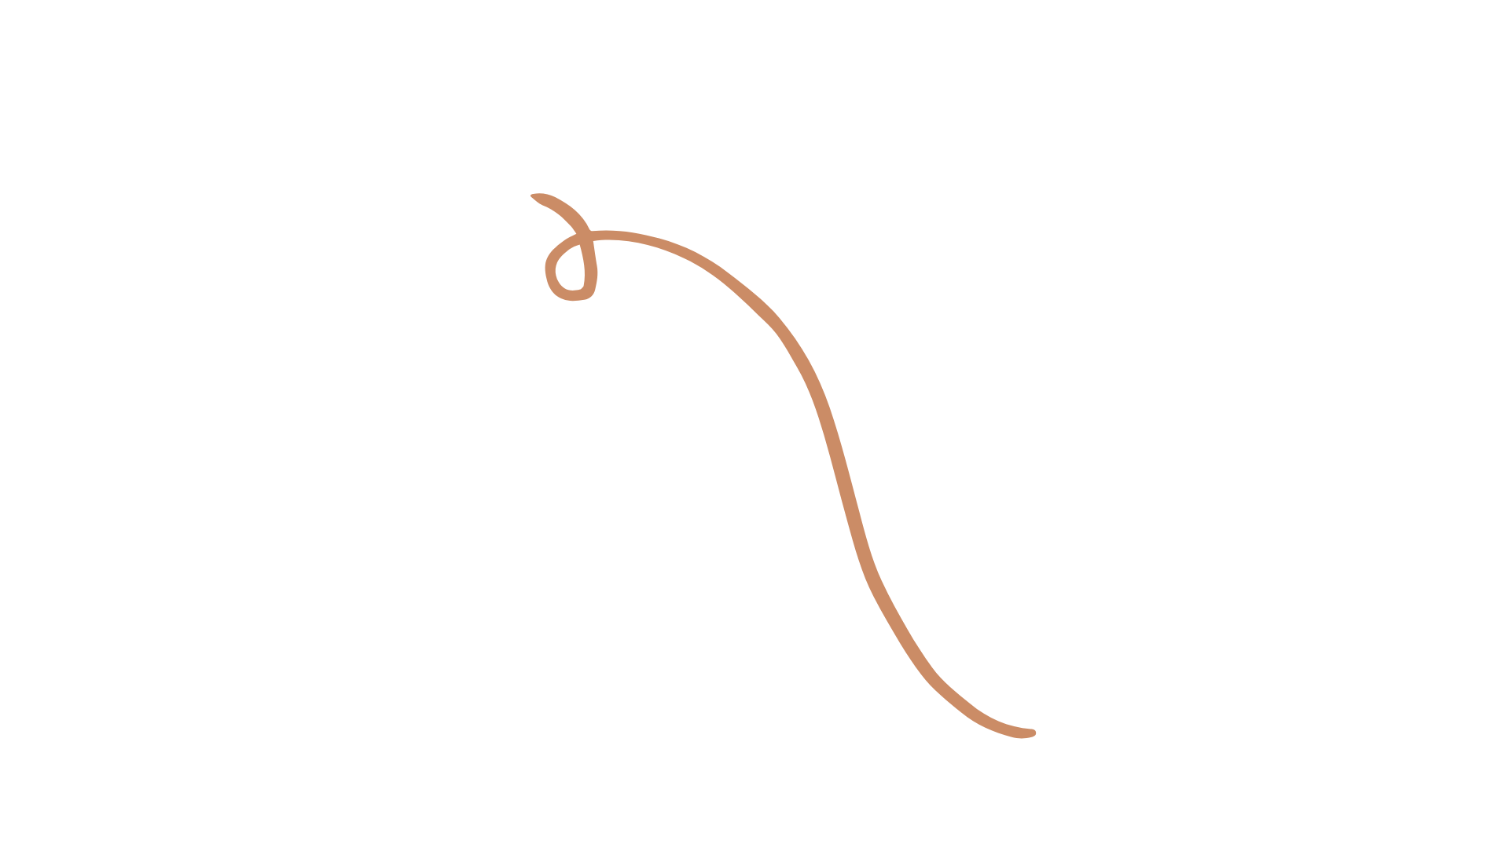
De elever som rapporterat att de kontinuerligt läst under lovet visade inte något sommarlovstapp.
Ur forskningsrapporten: An intervention study to prevent ‘summer reading loss’ in a socioeconomically disadvantaged area with second language learners
Notes:
Forskning:
Professor Linda Fälth vid Linnéuniversitetet är forskare inom läs- och skrivutveckling. Tillsammans med tre andra forskare följde hon projektet under första sommarlovet 2018. I forskningsstudien deltog 120 elever som hade slutat årskurs 1 och 115 elever som hade slutat årskurs 2. Eleverna gick på tre skolor som låg i socioekonomiskt utsatta områden där en majoritet av eleverna hade svenska som andraspråk. Elevernas läsförmågor kartlades både innan och efter sommaren. Resultatet visade att de elever som rapporterat att de kontinuerligt läst under lovet inte visade något sommarlovstapp, utan att ordavkodningen (läsförståelsen) hade förbättrats något för de elever som började i årskurs två efter sommarlovet. De äldre eleverna utökade sitt ordförråd i svenska mellan mätningstillfällena före och efter sommaren. Det vill säga signifikanta skillnader i läsförståelse, språkförståelse, men också i avkodningen, den tekniska aspekten av läsning. Och allra störstvärde hade insatsen för de lässköra
Läs forskningen här: https://nordicliteracy.net/index.php/njlr/article/view/2013

Slide 5
Hur man lär sig läsa
Läsning
Avkodning
Språkförståelse
Notes:
The Simple View of Reading lanserades under 1980-talet av forskarna Philp Gough och William Tunmer. Modellen förklarar läsning som en produkt av två grundläggande färdigheter; avkodning och språklig förståelse. Detta kan åskådliggöras med hjälp av en enkel formel: L = A x S. (L)äsning ska i modellen förstås som god läsförmåga. (A)vkodning är de tekniska aspekterna av läsning, det vill säga att kunna göra om bokstäver till ord. Med (S)pråklig förståelse menas förståelse på ord, menings- och pragmatisk nivå - att du kan tolka det du avkodat.
Formel: L(äsning) = A(vkodning) x S(pråklig förståelse)
Formeln beskriver läsning som produkten av avkodning och språkförståelse vilket betyder att avkodning och språkförståelse är lika viktiga komponenter för att nå läsförståelse. Man behöver ha båda delar för att kunna läsa.

Slide 6
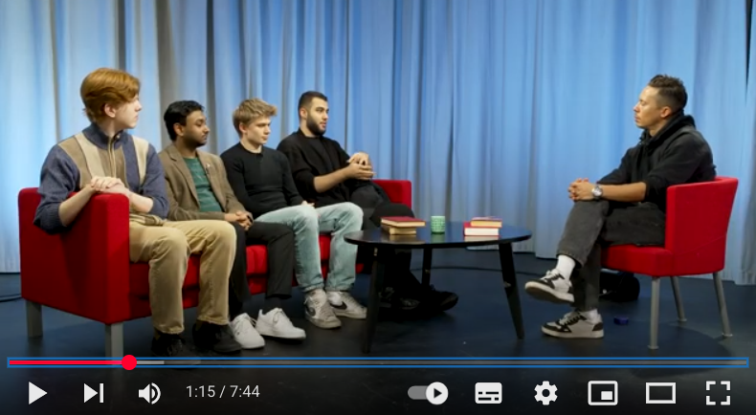

Slide 7
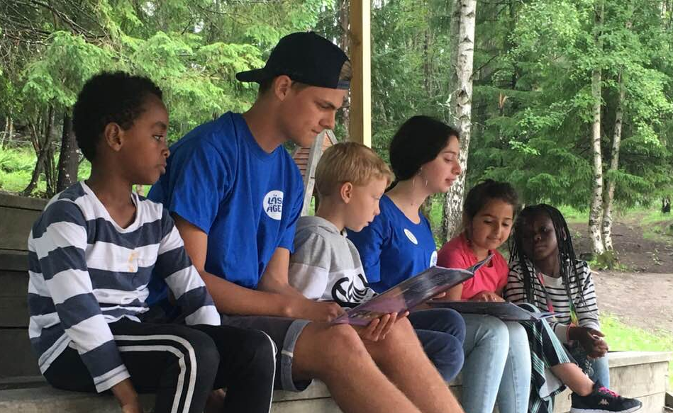
”Det var inget fejkjobb, det kändes att vi gjorde skillnad, på riktigt.”
”Jag tror vi ändrade fördomarna om läsning för barnen. Läsa är inte tråkigt!”
”Skillnaden vi gjorde med detta arbete var att några barn började läsa hemma med sina föräldrar på kvällarna.”

Slide 8
Reflektion
Notes:
Fråga: Vad är en förebild för dig? Har du någon? Be dem berätta eller skriva några rader om sina reflektioner.

Slide 9
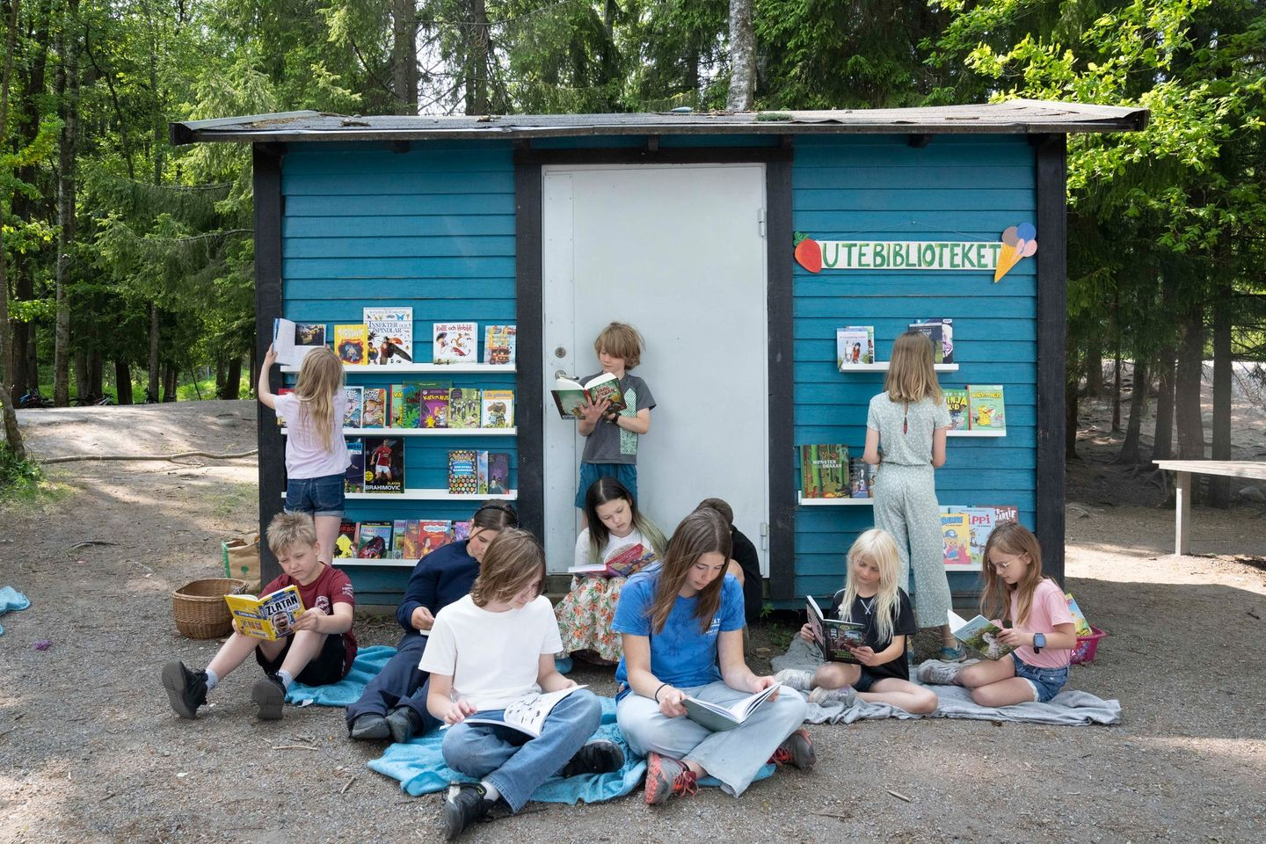
En dag på fritids …
Notes:
Hur kan den se ut? Fritidspersonal berättar.

Slide 10
Högläsning är att dela med sig, att visa att man bryr sig, bjuder in och är generös. Att inte läsa för barnen
utan med barnen i dialog, så att barnens röster blir
viktiga. Barnen förväntas inte vara passiva, utan ta
en aktiv roll. Högläsningen är något vi gör tillsammans.

Slide 11
Före, under och efter läsningen …

Slide 12
5 tips för läsförståelse
1. Förutspå
2. Ställa frågor till texten
3. Klargöra
4. Sammanfatta
5. Göra kopplingar
Notes:
1. Förutspå: Titta på titel och framsidan och gissa vad boken kommer att handla om. Det väcker intresse och förväntningarna kan hjälpa förståelsen.
2. Ställa frågor till texten: Hjälp lyssnarna att fördjupa förståelsen genom att ställa frågor till texten. Jag undrar …
3. Klargöra otydligheter: Genom att stanna upp och reda ut sådant som vi inte förstår ökar chansen till att vi håller intresset och inte blir förvirrade. Finns ord vi inte känner igen? Hur tar vi reda på vad det betyder? Kan ord framför eller bakom ordet förtydliga. Titta på ordets delar, kan förklaringen ligga där? Finns ordet på annat modersmål?
4. Sammanfatta: Genom att sammanfatta tillsammans så tydliggörs vad vi vet och att alla har förstått samma saker. Vem handlar boken om? Vilka karaktärer finns? Var utspelas handlingen?
5. Göra kopplingar: Genom att koppla det vi läser till det egna livet och våratidigare erfarenheter skapas en djupare koppling till det vi läser, vilket i sin tur skapar mening och engagemang. Vilka kopplingar kan göras till dig själv eller till en annan bok eller film?

Slide 13
Rörelseglädje
Notes:
Kropp och knopp hänger samman. Gör ett par praktiska övningar för att bonda och ha roligt.

Slide 14
Praktisk information
Vem ska jag arbeta med?
Vem är min handledare och var ska vi vara?
Vad är det som gäller: arbetstid, lunch,
ledigheter, sjukdom, frånvaro och när kommer lönen? Vad förväntas av mig?

Slide 15
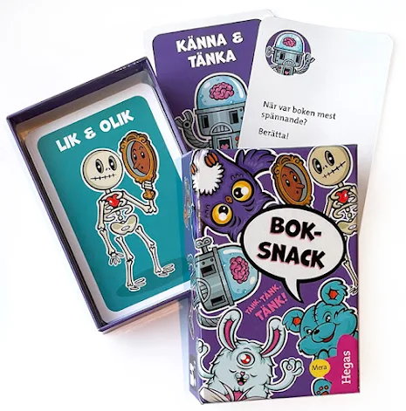
Snacka bok!
Jobba tillsammans! Gå igenom det material som ni ska ha med er under sommarjobbet. Ex ryggsäck, böcker, boksnacks-kort, paustärningar, rörelseövningar etc.
Testa på hur boksnacks-korten funkar. Jobba tillsammans och ställ bokfrågor till varandra. Och ha kul!

Slide 16
Presentera dig!
Notes:
Som feriepraktikant är det bra att kunna presentera sig på praktiken. Bland annat för att vårdnadshavare och barn ska vara trygga och förberedda. De kan berätta lite om vilka de är, vilket gymnasium de går på, intressen och vad de hoppas på med feriepraktiken.
Texten kan skickas till handledaren som kan informera vårdnadshavare och barnen. Kanske något att sätta upp på fritids?

Slide 17
Slut för idag!

Slide 18
Bonniers Familjestiftelse verkar för att stärka kommande generationers möjlighet att utveckla och delta i det demokratiska samtalet, och möjliggör utvecklingen av Läsa äger. Kontakta oss: Anneli Glamsare, Initiativtagare Läsa äger anneli@bonniersfamiljestiftelse.se Lovisa Fhager Logothetis, Generalsekreterare lovisa@bonniersfamiljestiftelse.se

